Slide 1
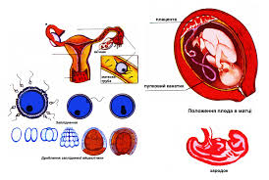
Запорізький національний університет Кафедра фізіології, імунології і біохімії з курсом цивільного захисту та медицини
ОП «Середня освіта (біологія та здоров’я людини)»
ВІКОВА ІМУНОЛОГІЯ
Змістовий модуль 7
Лабораторне заняття №7
Основи трансплантаційного імунітету. Імунологія репродукції
(4 год)
Notes:
<номер>

Slide 2
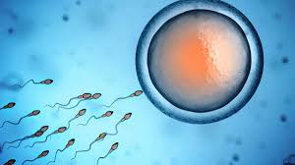
Питання
для самопідготовки
Трансплантаційний імунітет. Еволюція внутрішньоутробного розвитку як відображення еволюції розпізнавання і регуляції імунокомпетентних клітин. Імунологія репродукції, імунозалежні форми безпліддя, імунологія вагітності. Імунна система в комплексі регуляторних механізмів при репродукції. Взаємозв'язки імунної та нервової системи. Імуномодуляторні ефекти гормонів гонадотропної системи. Характеристика антигенів у статевому тракті. Спермальні антигени. Групи антигенів ембріональних тканин. Експресія антигенів гістосумісності на трофобласті. Імунітет у статевому тракті. Клітинний імунітет статевого тракту жінки. Участь імунної системи в процесах гаметогенезу: спермато- і овогенезу. Імунологія запліднення. Безпліддя імунного генезу. Причини та імунологічні механізми утворення антиспермальних аутоантитiл у чоловiкiв i жінок, імунодіагностика. Основні регуляторні механізми, задіяні в процесі імплантації зародку. Імунологічні перебудови в організмі матері у доплацентарний період. Імунорегуляторні механізми трофобласта і плаценти. Роль плаценти у системі “мати-плід”: трофобластичні антигени, гормони, вибірковий транспорт. Імунорегуляторна роль фетал-специфічних антитіл при вагітності. Роль алоантигенів плоду на імунітет матері. Антигени першого і другого класів гістосумісності в становленні захисного (цитотоксичного) і наглядового (морфогенетичного) імунітету матері для розвитку плоду. Механізми толерантності в період постімплантаційного розвитку зародка. Імунний статус вагітних. Імунопатологія вагітності: спонтанні аборти, ранні і пізні токсикози вагітності, імунологічні підходи до їх лікування. Імунорегуляторні механізми, задіяні в процесі пологів. Iмуннi аспекти контрацепцiї.

Slide 3
Завдання 1. Проаналізуйте запропоновані статті та складіть схему/
класифікацію порушень репродуктивної функції у жінок
https://mazg.com.ua/ua/archive/2010/2%2829%29/article-316/rol-hla-antigeniv-u-porushennyah-reproduktivnoyi-funkciyi-zhinki
https://kiai.com.ua/ua/archive/2017/1%2898%29/pages-36-38/neplidnist-ta-deyaki-imunologichni-faktori-shcho-yiyi-sprichinyayut

Slide 4
Завдання: складіть схему дослідження
Лабораторна робота
МЕТОД ЗМІШАНОЇ КУЛЬТУРИ ЛІМФОЦИТІВ (ЗКЛ)
МЕТА: вивчити біологічні і методологічні принципи змішаної культури лімфоцитів для тестування HLA сумісності при аллотрансплантаціях клітин і тканин.

Slide 5
Типування молекул і / або генів ГКГС
має надзвичайно важливе завдання, що дозволяє вирішити ряд імунодіагностичних проблем.
Типування ГКГС використовують в трансплантології, при діагностиці аутоімунних захворювань, а також в науково-дослідних цілях (при дослідженні процесів еволюції і становлення рас і народностей), причому варіанти типування ГКГС різні як за визначеними параметрами, так і за важливістю дослідження.
Методи типування молекул HLA (або ГКГС людини) умовно можна розділити на 2 групи:
фенотипові, тобто визначення антигенної специфічності молекул HLA (А);
молекулярно-генетичні - ідентифікація різних локусів генів системи HLA, характерних для індивідуума (В).

Slide 7
Метод змішаної культури лімфоцитів
Принцип методу. Після розпізнавання чужорідного антигену починається проліферація Т-лімфоцитів. Цей процес можна відтворити in vitro в змішаній культурі лімфоцитів, що складається з лімфоцитів донора і реципієнта. Якщо донор і реципієнт несуть різні антигени HLA класу II, в змішаній культурі відзначається проліферація.
Щоб оцінити імунну відповідь лімфоцитів тільки одного з досліджуваних (відповідаючи клітини), лімфоцити іншого (стимулюючі клітини) інактивують опроміненням або мітоміцином.
Змішана культура лімфоцитів дозволяє виявити відмінності за антигенами HLA, які не можна виявити серологічними методами, наприклад відмінності за антигенами HLA-DR і HLA-DQ.
Технологія методу. Для приготування змішаної культури лімфоцитів рівну кількість лімфоцитів донора і реципієнта змішують і інкубують при температурі 37 ºC. Після закінчення інкубації в культуру додають суміш моноклональних антитіл, мічених різними флуорохромами (анти-HLADR-РЕ / анти-CD3-FITС). Лімфоцити інкубують і результати оцінюють за допомогою проточної цитометрії. Основними недоліками клітинних методів є тривалість дослідження, трудомісткість, висока можливість технічних погрішностей і артефактів.

Slide 8
Навчальні завдання
ЗАВДАННЯ 1. Ознайомитись з принципом методу ЗКЛ.
Метод заснований на проліферативній реакції "відповідаючих" лімфоцитів під впливом антигенів HLA - системи D-регіона "стимулюючих" алогенних лімфоцитів. Сила реактивності "відповідаючих" лімфоцитів залежить від ступеня відмінності між антигенами HLA-системи "стимулюючих" лімфоцитів.
"Відповідаючі" клітини, як і у випадку методу РБТЛ на антигени вступають в мітотичний цикл, трансформуються в бластні клітини і проліферують.
Оцінка проліферативної реакції "відповідаючих" лімфоцитів проводиться цитоморфологічним і радіометричним способом.

Slide 9
ЗАВДАННЯ 2. Підготовка реактивів і обладнання для постановки ЗКЛ.
Набір реактивів і обладнання для ЗКЛ такий же як і для РБТЛ на мітогени. Замість стимуляції лімфоцитів мітогенами в даному випадку використовують мітознегативні аллогенні лімфоцити, опрацьовані мітоміцином С або іонізуючою радіацією.

Slide 10
ЗАВДАННЯ 3. Постановка реакції ЗКЛ
Постановку ЗКЛ як і РБТЛ можна проводити мікрометодом з використанням цільної крові, і макрометодом з виділеними лейкоцитами або сепарованими лімфоцитами. Більш точні результати можна одержати при роботі з чистою популяцією лімфоцитів, виділеною на градієнті густини фікол-верографіна (1,077-1,078 г/мл).
Підготовка "стимулюючих" і "відповідаючих" клітин.
"Стимулюючі" клітини (А) - це лімфоцити донора (наприклад, чоловіка при вивченні реактивності лімфоцитів матері на батьківські аллоантигени плоду) опрацьовані мітоміцином С або опромінюванням. Вони самі вже не можуть реагувати на чужі лімфоцити, бо у них подавлена здатність до проліферації, але вони зберігають здібність стимулювати аллогенні лімфоцити.
"Відповідаючі" клітини (Б) - це лімфоцити реціпієнта, реактивність якого ми хочемо вивчити (наприклад, вагітної жінки). В однонаправленій змішаній культурі лімфоцитів ці лімфоцити відповідають імунною реакцією на аллогенні лімфоцити.

Slide 11
Виділені на фікол-верографіновому градієнті лімфоцити донора А і Б після відмивання ресуспендують в 3 мл середовща 199 з 20% сиворотки людини або (краще) ембріональної телячої сиворотки (ETC) і підраховують кількість лімфоцитів в камері Горяєва.
"Стимулюючі" лімфоцити (А) і одну третину "відповідаючих" лімфоцитів (Б) доводять до концентрації 2х10⁶ лімфоцитів на І мл, додають 16 мкг/мл мітоміцину С (наприклад, в об'ємі 0,2 мл) і інкубують З0 хв при 37°С. Потім мітоміцин С одноразово відмивають середовищем 199 з 20% сировотки, осад ресуспендують в 1 мл такого же середовища, підраховують кількість мононуклеарів і їх концентрацію доводять до 1х10⁶ в 1 мл. Ті, що залишилися, - дві третини "відповідаючих" клітин доводять культуральним середовищем до концентрації 1х10⁶ млн/мл.
Дослідні культури одержують змішуванням 2 мл "стимулюючих" лімфоцитів (А) в концентрації 1 млн/мл (блоковані мітоміцином С) і 2 мл суспензії “відповідаючих” лімфоцитів (Б) також з концентрацією клітин 1 млн/мл (інтактні лімфоцити). Загальний об’єм змішаної культури складає 4 мл. Кожна така культура дублюється.

Slide 12
Для контролю ставиться змішана культура лімфоцитів, що складається із 2 мл оброблених мітоміцином лімфоцитів реціпієнта (Б) (концентрація 1 млн/мл) і 2 мл інтактних (неопрацьованих) лімфоцитів того ж реціпієнта (концентрація 1 млн/мл). Цю культуру також дублюють.
Загальна схема культивації:
1) дослід - А (мітоміцин) + Б (інтактні);
2) контроль - Б (мітоміцин) + Б (інтактні).
Після герметизації гумовими корками над рівнем рідини у флаконах повинен залишатися прошарок повітря достатньої висоти, що відіграє роль газової фази. Для цієї мети найкраще підходять флакони об’ємом 20 мл.
Флакони інкубуються протягом 7 діб в термостаті при +37°С, кожний день їх обережно струшують.
Методика роботи. Студенти розподіляються на дві групи.
Перша група працює з "стимулюючими" клітинами (А), друга - з "відповідаючими" клітинами (Б). Потім з підготованих суспенізій лімфоцитів А і Б ставлять в двох повторах дослідні й контрольні культури. Облік реакції проводять на наступному занятті.
Зрівнюють результати дублюючих культур, обчислюють середні показники, роблять висновки, які вносять до лабораторного зошита, про ступінь реактивності "відповідаючих" клітин.

Slide 13
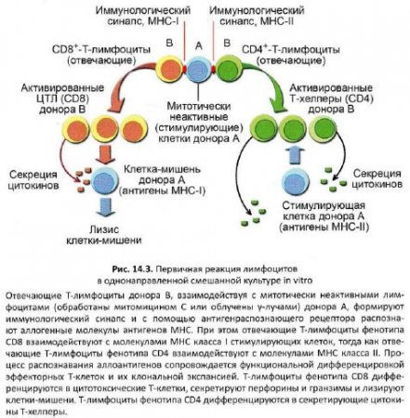

Slide 14
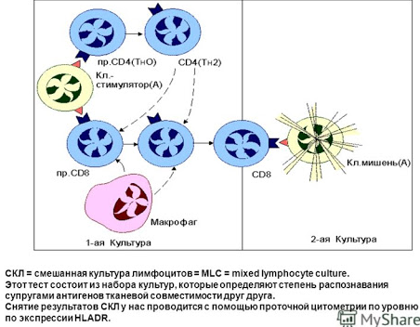

Slide 15
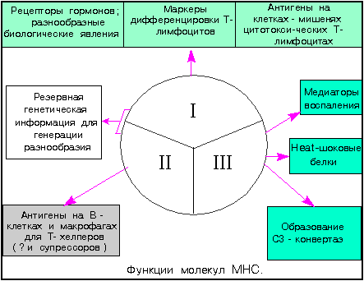

Slide 16
ЗАВДАННЯ 4. Оцінка стимулюючого ефекту в препаратах ЗКЛ.
Приготування мазків, фіксацію та фарбування проводять як і для препаратів РБТЛ.
Стимулюючий ефект в змішаній культурі лімфоцитів відображає ступінь сумісності лімфоцитів двох донорів за НLА-системою.
Існує два способи його оцінки, як і РБТЛ: цитоморфологічний і радіометричний. При цитоморфологічному методі оцінки аналізу беруть різницю між дослідом і контролем. Реакція вважається позитивною, якщо в змішаній культурі знаходять 7% і більше бласттрансформованих клітин або якщо відношення цих показників для дослідної і контрольної культур перевищують 2 рази. Аналізують не менше 300 лімфоцитів у мазку з урахуванням наведених для РБТЛ морфологічних форм клітин.

Slide 17
ЗАВДАННЯ 5. Медико-біологічна інтерпретація клінічного прикладу значень у ЗКЛ.
Приклад 1. Донор X. (№1), чоловік, вік 21 рік, проходив лабораторне обстеження в ЗАО «Сучасні медичні технології». Донор С. (№2), 21 рік (брат близнюк донора №1), також проходив лабораторне обстеження в ЗАО «Сучасні медичні технології». Обом донорам було проведено молекулярно-генетичне типування гена HLA-DRB1 з використанням комерційних наборів НПФ «ДНК-технологія». Виявлено, що у донора №1 і донора №2 спільний генотип HLA-DRB1*14,15.
При проведенні змішаної культури мононуклеарів, використовуючи відомі формули, виявили наступні коефіцієнти для пари донор №1 проти донора №2:
KПCD3+HLA-DR+=((CD3+HLA-DR+ скл-CD3+HLA-DR+ кон.)×100)/CD3+HLA-DR+ кон
KПCD3+HLA-DR+=((6,21%-6,23%)*100%)/6,23%=-0,32%;
KПCD3-HLA-DR+=((CD3-HLA-DR+ скл-CD3-HLA-DR+ кон.)×100)/CD3-HLA-DR+ кон
КПCD3-HLA-DR+=((15,33%-16,02%)*100%)/16,02%=-4,31%;
KПCD45+HLA-DR+=((CD45+HLA-DR+ скл-CD45+HLA-DR+ кон.)×100)/CD45+HLA-DR+ кон
KПCD45+HLA-DR+=((21,54%-22,25%)*100%)/22,25%=-3,19%.

Slide 18
При оцінці імунної відповіді у напрямку донор №2 проти донора №1, згідно наведеним нижче формулам, були отримані наступні коефіцієнти приросту:
KПCD3+HLA-DR+=((CD3+HLA-DR+ скл-CD3+HLA-DR+ кон.)×100)/CD3+HLA-DR+ кон
KПCD3+HLA-DR+=((6,11%-6,13%)*100%)/6,13%=-0,33%;
KПCD3-HLA-DR+=((CD3-HLA-DR+ скл-CD3-HLA-DR+ кон.)×100)/CD3-HLA-DR+ кон
КПCD3-HLA-DR+=((14,28%-15,01%)*100%)/15,01%=-4,87%;
KПCD45+HLA-DR+=((CD45+HLA-DR+ скл-CD45+HLA-DR+ кон.)×100)/CD45+HLA-DR+ кон
KПCD45+HLA-DR+=((20,39%-21,14%)*100%)/21,14%=-3,55%.
Аналізуючі викладене вище, можна зробити висновок, що за всіма трьома коефіцієнтами для імунної відповіді «донор №1 проти донора №2» і «донор №2 проти донора №1»відмічено відсутність збільшення чисельності субпопуляцій в змішаній культурі мононуклеарів по відношенню до контролю. Більше того, питома вага оцінюваних популяцій в змішаній культурі мононуклеарів була нижче, ніж в монокультурах, тому всі розрахункові коефіцієнти були негативні. Це вказує на відсутність аллогенної імунної відповіді по HLA, що справедливо, оскільки донори були близнюками та мали спільний генотип HLA-DRB1*. Останній факт був задокументований молекулярно-генетичним типуванням на комерційних наборах НПФ «ДНК-технології».

Slide 19
Основні результати:
Спосіб оцінки аллогенної імунної відповіді в короткочасній ЗКЛ неродинних донорів на основі імунологічного дослідження венозної крові, відрізняється тим, що включає одномоментний аналіз субпопуляцій мононуклеарів з фенотипом CD3HLA-DR, CD3HLA-DR, CD45HLA-DR кожного донора, розділених і гейтованих різним флуоресцентним барвником в їх змішаній культурі, за допомогою проточної цитофлуориметрії, з наступним розрахунком коефіцієнтів приросту для кожної субпопуляції за формулами, де:
- відносне число клітин субпопуляції CD3HLA-DR в ЗКЛ, %;
- відносне число клітин субпопуляції CD3HLA-DR - в монокультуре анализируемого донора, %; где:
- відносне число клітин субпопуляції CD3HLA-DR в смешанной культуре лимфоцитов, %;
- відносне число клітин субпопуляції CD3HLA-DR в монокультуре анализируемого донора, %;
де: - відносне число клітин субпопуляції CD45HLA-DR в смешанной культуре лимфоцитов, %;
- відносне число клітин субпопуляції CD45HLA-DR в монокультуре анализируемого донора, %;
і при позитивних значеннях КП і КП роблять висновок про наявність імуннного розпізнавання по аллоHLA, а коефіцієнт КП вказує на функціональні особливості взаємодіючих генотипів HLA-DRB1.

Slide 20
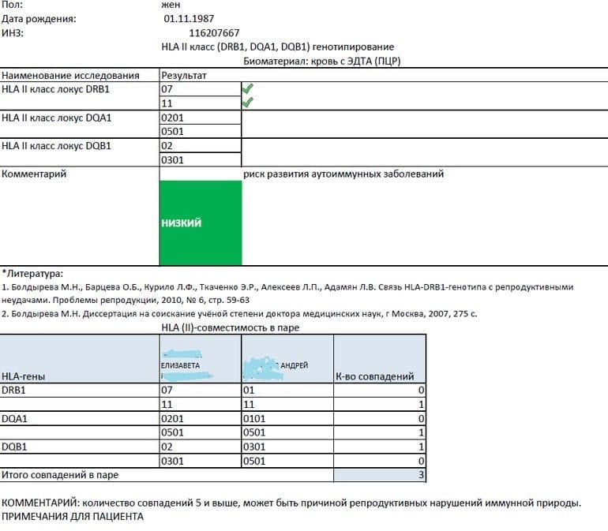
Приклад 2.

Slide 21
HLA — human leucocyte antigens — антигени тканинної сумісності (іноді також вживають скорочення MHC — major histocompatibility complex — головний комплекс гістосумісності) представляють собою великий регіон генома (велику ділянку в структурі біологічної спадкової інформації), відповідальний за збереження унікальності (біологічної індивідуальності).
50% генів тканинної сумісності (HLA) успадковується плодом від батька і 50% – від матері. Таким чином, плід є наполовину чужорідним для організму матері.
З самих ранніх строків вагітності виникає активний обмін антигенною (субклітинною) і клітинною інформацією між матір`ю і плодом: завдяки загальній кровоносній системі, відмерлі природним шляхом клітини ембріона і фрагменти вільної (позаклітинної) ембріональної ДНК потрапляють в кровотік матері, а материнські лімфоцити, еритроцити і біологічно активні молекули проникають через плацентарний бар`єр у кров плода.
Ця генетична чужорідність має еволюційний сенс і є нормальним біологічним явищем, що підтримує генетичну різноманітність людської популяції і запускає каскад імунологічних реакцій, спрямованих на збереження вагітності.
Наявність у подружжя ідентичних генів головного комплексу тканинної сумісності (HLA), призводить до формування ембріона, дуже схожого на організм матері.
У цьому випадку не виникає необхідної для благополучного виношування антигенної стимуляції імунної системи, а сама вагітність сприймається як власні, але дефектні клітини. Підсумком є ​​ мимовільний викидень.
Виділяють три класи таких HLA-антигенів. Проводиться HLA-аналіз перших двох класів (HLA-A, HLA-В, HLA-С і DP, DR, DQ). Однак, на сьогоднішній день практично неможливо підрахувати всі варіанти комбінацій цих генів. Аналіз, який виконують в лабораторіях, є спрощеною версією. Оцінити збіги і припустити, що саме вони стали причиною проблем з безпліддям в даний час ставиться під сумнів.

Slide 22
Лікування безпліддя у жінок на сьогоднішній день включає багато ефективних протоколів. Якщо у подружжя є збіг за кількома генами, це не означає, що пара категорично генетично несумісна, а просто у них серед кількох тисяч комбінацій генів виявилися схожі.
Абсолютним показанням до HLA-типування є кровноспоріднених шлюб. Тоді можна припустити ризик розвитку проблем (від невиношування вагітності до народження дітей з генетичною патологією).
Немає чітких критеріїв інтерпретації результатів даного дослідження, однак для лікаря він може стати підказкою.

Slide 23
ДЯКУЮ ЗА УВАГУ!

